Slide 1
调试
软件调试是在进行了成功的测试之后才开始的工作。它与软件测试不同，调试的任务是进一步诊断和改正程序中潜在的错误。

Slide 2
调试的步骤
调试活动包括两部分：
确定程序中可疑错误的确切性质和位置；
对程序（设计、编码）进行修改，排除这个错误。
具体为：
从错误的外部表现入手，确定程序中出错的位置；
分析有关程序代码，找出错误的内在原因；
修改程序代码，排除这个错误；
重复进行暴露了这个错误的原始测试以及某些回归测试，以确保该错误确实被排除且没有引入新的错误；
如果所做的修正无效，则撤销这次改动，重复上述过程，直到找到一个有效的办法为止。

Slide 3
调试
从技术角度来看，查找错误的难度在于：
现象与原因所处的位置可能相距甚远。
当其他错误得到纠正时，这一错误所表现出的现象可能会暂时消失，但并未实际排除。
现象实际上是由一些非错误原因(例如，舍入不精确)引起的。
现象可能是由于一些不容易发现的人为错误引起的。
错误是由于时序问题引起的，与处理过程无关。
现象是由于难于精确再现的输入状态（例如，实时应用中输入顺序不确定）引起。
现象可能是周期出现的。在软、硬件结合的嵌入式系统中常常遇到。
现象可能是由分布在许多任务中的原因引起的，这些任务运行在不同的处理机上。

Slide 4
几种主要的调试方法
蛮干法（强行排错，brute force）
这种调试方法目前使用较多，效率较低。它不需要过多的思考，比较省脑筋。
通过内存全部打印来调试（Memory Dump）
在程序特定部位设置打印语句
自动调试工具

Slide 5
几种主要的调试方法
回溯法（backtracking）
这是在小程序中常用的一种有效的调试方法。 一旦发现了错误，先分析错误征兆，确定最先发现“症状”的位置；
然后，人工沿程序的控制流程，向回追踪源程序代码，直到找到错误根源或确定错误产生的范围。

Slide 6
几种主要的调试方法
原因排除法（cause elimination）
对分查找法
归纳法
演绎法

Slide 7
几种主要的调试方法
对分查找法：如果已经知道每个变量在程序内若干个关键点的正确值，则可以用赋值语句或输入语句在程序中点附近“注入”这些变量的正确值，然后运行程序并检查所得到的输出。
如果输出结果是正确的，则错误原因在程序的前半部分；反之，错误原因在程序的后半部分。对错误原因所在的那部分再重复使用这个方法，直到把出错范围缩小到容易诊断的程度为止。

Slide 8
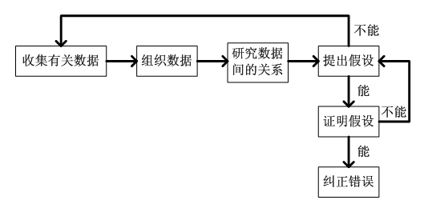
几种主要的调试方法
归纳法：是从个别现象推断出一般性结论的思维方法。首先把和错误有关的数据组织起来进行分析，以便发现可能的错误原因。然后导出对错误原因的一个或多个假设，并利用已有的数据来证明或排除这些假设。如果已有的数据尚不足以证明或排除这些假设，则需设计并执行一些新的测试用例，以获得更多的数据。

Slide 9
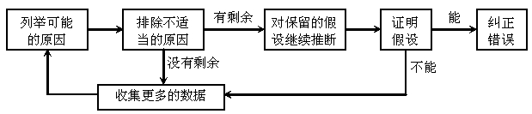
几种主要的调试方法
演绎法：是一种从一般原理或前提出发，经过排除和精化的过程来推导出结论的思考方法。演绎法排错是测试人员首先根据已有的测试用例，设想及枚举出所有可能出错的原因作为假设；然后再用原始测试数据或新的测试，从中逐个排除不可能正确的假设；最后，再用测试数据验证余下的假设确是出错的原因。

Slide 10
调试原则
确定错误的性质和位置的原则
用头脑去分析思考与错误征兆有关的信息；
避开死胡同；
只把调试工具当做辅助手段来使用；
避免用试探法；
修改错误的原则
在出现错误的地方，很可能还有别的错误；
避免只修改错误的征兆或表现，而没有修改错误的本质；
当心修改一个错误的同时引入新的错误；
考虑是否同样的错误也在程序其他地方存在?
考虑为防止今后出现类似的错误应该做什么?

